Slide 1
BASE DE DADOS
BASE DE DADOS
Gestão de Transações
(continuação)
Teóricas
Rosa Reis
Notes:
----- Meeting Notes (10/10/16 15:45) -----

Slide 2
- Problemas de Execução Intercalada
- Escalonamentos
Leitura inválida ( Dirty Read)
transação T’ lê um dado modificado por uma transação T que ainda não terminou;
permite que outras transações possam ver os dados que ainda não foram consolidados (committed), isto é, mudanças que podem ser descartadas em seguida, por causa de uma instrução ROLLBACK por exemplo.
T1
T2
Read(A)
Write(A+100)
rollback
Exemplo 1:
Transação T₁: deposita 100 €
na conta A.
Transação T₂: saca tudo de A.
T₁ é cancelada
Read(A)
Write(A ← 0)
commit
tempo
Resultado: foi possível sacar 100 € a mais.
Notes:
Leitura suja ( dirty read ): uma transação T2 pode ler a atualização de uma transação T1, que ainda não tenha sido committed. Se T1 falhar e for abortada, então T2 terá lido um valor que não existe e é incorreto.

Slide 3
- Escalonamentos
Leitura não repetível (Nonrepeatable Read)
transação T lê um dado
esse dado é modificado por uma transação T’ que começou depois de T
T ‘ é efetivada
se T tentar reler o mesmo dado, obterá valores diferentes (nonrepeatable read)
T1
T2
Exemplo:
Transação T₁: lê reservas de um vôo e verifica que há apenas um lugar disponível.
Transação T₂: lê a mesma coisa
T₂ reserva o último lugar e é efetivada.
T₁ tenta reservar o lugar e ocorre um erro.
Read(A=lotado-1)
Write(A)
commit
Read(A=lotado-1)
Write(A ← A+1)
commit
tempo
Nonrepeatable Read
Resultado: um utilizador foi informado de que ainda havia lugares. Após preencher o registo, clicou, confirma e recebeu um erro de que o vôo estava lotado.
Notes:
uma transação T1 pode ler um dado valor de uma tabela. Se outra transação T2 posteriormente atualizar este valor e T1 ler novamente esse valor, T1 verá um novo valor.
Repeatable read? Mas não está ocorrendo uma nova leitura, mas sim uma escrita.
Na verdade, há uma nova leitura pelo SGBD que validará a entrada dos dados antes de inseri-los.

Slide 4
- Escalonamentos
Leitura fantasma(Phantom Read)
transação T lê um conjunto de tuplos que atendem a uma condição de consulta
transação T’ insere/remove/atualiza um tuplo que atenderia a essa condição e é efetivada
se T refizer a mesma consulta, obterá um conjunto diferente de tuplos (phantom read)
T1
T2
Exemplo:
Transação T₁: faz uma consulta que retorna a média geral dos alunos que têm média ponderada acima de 5.0, e gera um relatório
Transação T₂: atualiza as notas de alguns alunos e é efetivada
T₁ refaz a consulta para gerar relatório com nro de alunos por faixa de média
⇒ relatórios inconsistentes.
Query( )
Report()
Query( )
Report( )
commit
Update( )
commit
tempo
Notes:
Repeatable read: lê valores diferentes de um mesmo dado que ainda está lá, mas foi alterado
Phanton read: lê conjuntos de dados diferentes, sendo que um dos conjuntos possui dados que não existem no(s) outro(s) conjunto(s) – fantasmas

Slide 5
- Níveis de Isolamento
Solução via isolamento em diferentes graus
Read uncommitted
Read committed
Repeatable read
Serializable
Nível de isolamento mais forte: SERIALIZÁVEL
Isolamento completo
Níveis de isolamento mais fracos: REPEATABLE READ, READ COMMITTED, READ UNCOMMITTED
Aumentar o desempenho, eliminando a sobrecarga e permitindo graus mais altos de simultaneidade
Trade-off: às vezes recebemos a resposta “errada”

Slide 6
- Níveis de Isolamento
Sumário

Slide 7
- Exercício
Considere as transações T1 e T2, executadas sobre os itens de dado X e Y
T2
2.1)Read(X)
2.2)Read(Y)
2.3)Write(X)
2.4)Write(y)
2.5)commit
T1
1.1)Read(X)
1.2)Read(Y) 1.3)Write(X)
1.4)commit
Dê um exemplo de execução intercalada que resulte em uma anomalia de leitura inválida e explique o porquê.
R.: 2.1, 2.2, 2.3, 1.1, 1.2, 1.3, 2.4, 1.4, 2.5
Aqui, T2 leu o valor de X e escreveu o valor de X (2.3), e antes de consolidar este valor, T1 leu o valor de X (dirty read em 1.1), e o reescreveu em 1.3. Em seguida T1 consolida os dados (1.4), seguido da consolidação dos dados por T2 (2.5).
Notes:
Qual é o valor de X, o que foi calculado por T2, ou o que foi calculado por T1?

Slide 8
- Exercício
Considere as transações T1 e T2, executadas sobre os itens de dado X e Y
T2
2.1)Read(X)
2.2)Read(Y)
2.3)Write(X)
2.4)Write(y)
2.5)commit
T1
1.1)Read(X)
1.2)Read(Y) 1.3)Write(X)
1.4)commit
Dê um exemplo de execução intercalada que resulte em uma anomalia de leitura não repetível e explique o porquê.
R.: 1.1, 2.1, 2.2, 2.3, 1.2, 1.3, 1.4, 2.4, 2.5
Aqui T1 lê o valor de X, o que em seguida é alterado por T2 (2.3). T1 então tenta atualizar o valor de X (1.3), o qual agora não aceita a atualização inicialmente pretendida por T1.

Slide 9
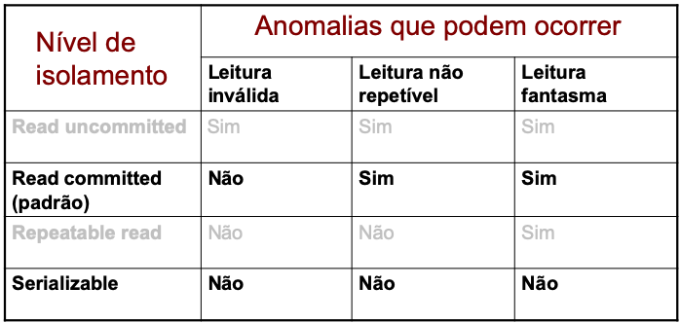
- Oracle
Comando SET TRANSACTION
SET TRANSACTION
READ ONLY | READ WRITE | ISOLATION LEVEL {SERIALIZABLE | READ COMMITTED}|
USE ROLLBACK SEGMENT rollback_segment
NAME ‘nome_da_transacao’;
Nunca permitido em Oracle.
Não suportado especificamente (abrangido por serializable).

Slide 10
- Oracle
Transações explícitas iniciam com a cláusula SET TRANSACTION
E terminam:
explicitamente com commit ou rollback
implicitamente quando um processo de um utilizador é finalizado
com sucesso – ex: disconnect (commit)
sem sucesso – ex: falha de sistema (rollback)
execução de comando DDL
Possuem quatro possibilidades:
Modo de leitura: para transações apenas leitura
READ-ONLY, e READ-WRITE
Modo de isolamento: para transações com atualizações
READ committed, e SERIALIZABLE

Slide 11
- Oracle
READ committed (padrão):
antes de uma operação, a transação aguarda até que quaisquer tuplos atualizados sejam libertados e prossegue;
a transação “vê” apenas dados consolidados (committed) antes do início de uma dada operação
SERIALIZABLE:
caso um tuplo seja alterado após o início da transação serializavel, se houver uma tentativa de alteração deste tuplo, será lançada a exceção:
ORA-08177: Can't serialize access for this transaction.
ou seja, o Oracle informa que não é capaz de tornar a concorrência semelhante a um processamento em série;
a transação “vê” apenas dados modificados pela própria transação e dados efetivados antes do início da transação

Slide 12
- Controle Concurrencia
Como os SGBDs impõem a serialização?
Através de protocolos
A técnica mais comum adotada é a utilização de bloqueios sobre elementos da base de dados, a fim de evitar um comportamento não serializável.
Uma transação obtém bloqueios sobre os elementos do base de dados para impedir que outras transações acedam a esses elementos ao mesmo tempo e, portanto, haja risco da não serialização.
É utilizada uma tabela de bloqueios
Há outras técnicas:
Timestamp – bloqueio baseado em marcas de tempo Técnicas otimistas - Entendem que operações conflitantes são exceção

Slide 13
- Bloqueios
Definição:
Mecanismo que permite a uma transação impedir que outras acedam ou atualizem dados de forma a evitar os problemas de concorrência;
XLOCK:
Bloqueio exclusivo sobre os registos;
Utilizado para atualizações;
apenas uma transacção pode possuir este lock num dado momento
o objecto pode ser lido e escrito
SLOCK:
Bloqueio partilhado sobre os registos;
Utilizado para consultas.
objecto pode ser lido, mas não escrito
várias transacções podem possuir este lock num dado momento

Slide 14
- Bloqueios
Uma transação que pede o lock de um objeto
só continua quando o lock é finalmente concedido
só o recebe o lock quando não houver ou forem libertados todos os locks incompatíveis
Tabela de compatibilidade de locks
Exemplo
S = partilhado
X = exclusivo
Notes:
Os utilizadores não precisam se preocupar com a concorrência.
O sistema automaticamente insere pedidos de bloqueio/desbloqueio e escalonamento das ações de diferentes transações de forma a garantir que a execução resultante seja equivalente à execução serial das transações.

Slide 15
Protocolo de Bloqueio de Duas Fases
- Bloqueios
Two-phase locking (2pl)
Teorema:
Todas as operações de bloqueio deve ser realizada antes da primeira operação de desbloqueio, ou seja, em primeiro lugar são dados todos os bloqueios e em seguida são libertados
Tem duas fases:
Fase de crescimento
T pode adquirir bloqueios
T não pode libertar nenhum bloqueio
Fase de libertação
T pode libertar bloqueios existentes
T não pode adquirir nenhum bloqueio
libertação

Slide 16
Protocolo de Bloqueio de Duas Fases
- Bloqueios
Two-phase locking (2pl)
As transações devem cumprir as seguintes regras para garantir a serialização:
a) A transação deve executar um bloqueio sobre o item de dados antes de trabalhar nele.
b) Quando se liberta um bloqueio a transação não pode adquirir outro bloqueio, uma vez que se tem de executar as operações ou transações que estão em espera. As execuções intercaladas dessas transações são serializáveis.
Se uma transação atende a estas duas regras está em conformidade com o protocolo de duas fases.
Notes:
2 fases conservador: requer que uma transação bloqueie todos os itens que ela acessa antes que a transação inicie◻2 fases estrito: não libera nenhum de seus bloqueios exclusivos até terminar a execução da transação◻2 fases rigoroso: não libera nenhum de seus bloqueios (exclusivo ou compartilhado) até terminar a execução da transação

Slide 17
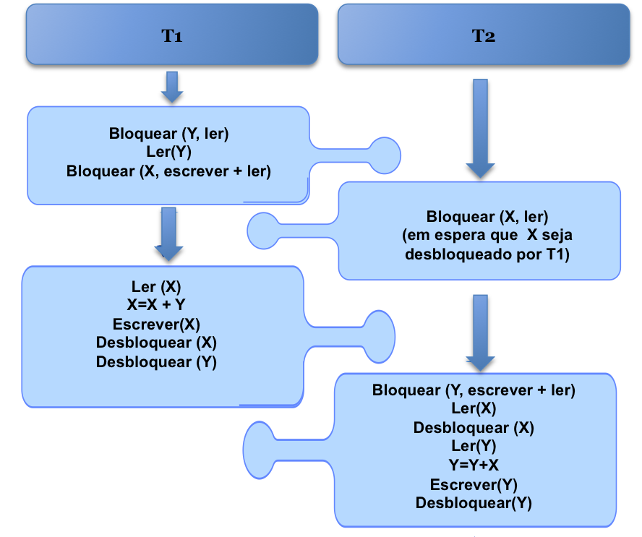
Protocolo de Bloqueio de Duas Fases
- Bloqueios
Two-phase locking (2pl)
Planificação
T1 | T2
Bloquear (Y, ler) | Bloquear (X, ler)
Ler(Y) | Bloquear (Y, escrever + ler)
Bloquear (X, escrever + ler) | Ler(X)
Ler(X) | Desbloquear (X)
X= X+ Y | Ler(Y)
Escrever (X) | Y=Y+X
Desbloquear(Y) | Escrever (Y)
Desbloquear(X) | Desbloquear(Y)
T1 e T2 seguem o protocolo 2PL
Notes:
2PL conservador – bloqueia todos os dados que necessita antes de começar antes de comecar a execução
2PL Estrito – Não desbloqueia os seus bloqueios antes de fazer commit ou abort. Não está livre de bloqueios mas garante a recuperação do plano.
È o gestor que gere os bloqueios atravês de uma tabela de bloqueios com a seguinte estrutura
ID_T, id_dado, modo de bloqueio, ponteiro para o seguinte bloqueio.

Slide 18
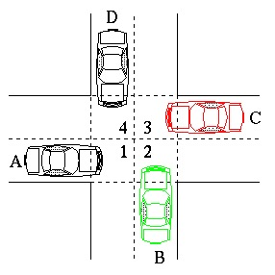
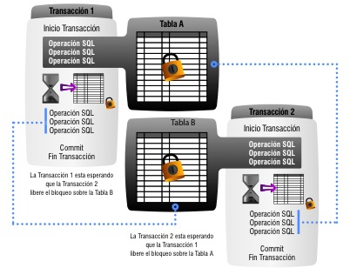
Problemas com os Bloqueios
- Bloqueios
Deadlock
É um dos problemas mais comuns de bloqueios de acesso a dados, também
conhecido como beco sem saída, impasse, bloqueio mortal.
Quando duas ou mais operações esperam umas pelas outras ocorre este problema

Slide 19
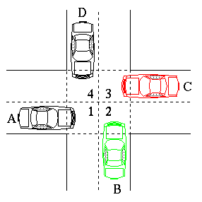
Problemas com os Bloqueios
- Bloqueios
Métodos para resolver ou evitar Deadlocks:
Prevenção: Definir regras de prioridade ou protocolos com restrições
para evitar a ocorrência de deadlocks.
Timestamp (Ordenar transacções por antiguidade )
Detecção e Recuperação: Pemite que o sistema entre em estado de deadlock, para então recuperá-lo. Para recuperar pode-se cancelar a execução e reinicializar. Podemos retirar a alocação de recursos individualmente e executar as operações necessárias.
Criar grafo de espera-por
Seleção de uma vitima
Recomeço do ciclico
T2
T4
T1
T3
Notes:
Criar um grafowaits-for:
•Nós são transacções activas
•Existe um arco de Ti paraTj se Ti espera queTj liberte um lock
--- Periodicament e verificar se existe ciclos no grafo waits-for –
Se existirem ciclos, então abortar uma das transacções envolvidas no ciclo e libertar os seus locks

Slide 20
Problemas com os Bloqueios
- Bloqueios
Deadlock
As condições para produzir um bloqueio são as seguintes:
Mútua exclusão: quando as transações solicitam um controlo exclusivo sobre o recurso.
Manter e Esperar: a transação tem recursos alocados e está à espera de outros recursos de outras transações.
Nenhuma remoção: as transações têm controlo sobre os recursos e só podem ser libertados unicamente por estas
Espera Circular: As transações que têm recursos alocados e esperam por outros recursos de outras transações
Todas essas condições devem ocorrer simultaneamente para que ocorra um deadlock. Se uma dessas condições não ocorrer, não haverá deadlock.
Notes:
Condição de exclusão mútua. Em um determinado instante, cada recurso está em uma de duas situações: ou associado a um único processo ou disponível.
Condição de posso e espera. Processos que, em um determinado instante, retêm recursos concedidos anteriormente podem requisitar novos recursos.
Condição de não preempção. Recursos concedidos previamente a um processo não podem ser tomados a força desse processo, eles devem ser explicitamente liberados pelo processo que os retém.
Condição de espera circular. Deve existir u encadeamento circular de dois ou mais processos; cada um deles encontra-se à espera de um recurso que está sendo usado pelo membro seguinte dessa cadeia.

Slide 21
Protocolo baseado em timestamp
- Bloqueios
Cada transação é marcada com um timestamp
• pode ser a hora local: 2007-11-23 10:16:36.906 • pode ser um identificador sequencial: 23, 24, 25,...
se uma transação Ti existente possui um timestamp TS(Ti), uma nova transação receberá um TS(Tk) > TS(Ti )
Cada objecto Q tem associado 2 timestamps
• W-timestamp(Q) – o timestamp da última transação que executou write(Q)
• R-timestamp(Q) – o timestamp da última transação que executou read(Q)
Notes:
Também o protocol de duas fases conservador resolver deadblocks , estrito e rogoroso;
2 fases conservador: requer que uma transação bloqueie todos os itens que ela acessa antes que a transação inicie;
2 fases estrito: não liberta nenhum de seus bloqueios exclusivos até terminar a execução da transação;◻
2 fases rigoroso: não liberta nenhum de seus bloqueios (exclusivo ou compartilhado) até terminar a execução da transação;

Slide 22
Protocolo baseado em timestamp
- Bloqueios
Principio de Funcionamento:
“No acesso a um dado D por operações conflituantes, a ordem desse acesso deve ser equivalente à ordem do TS das transações envolvidas”
garante escalonamentos serializáveis através da ordenação de operações conflituantes de acordo com TS, das transações envolvidas;
Cada item de dados possui um registo
< ID_X, READ-TS, WRITE-TS>
TS da transação mais recente que leu o dado;
TS da transação mais recente que actualizou o dado;

Slide 23
Protocolo baseado em timestamp
- Bloqueios
TS-Básico(Tx, dado, operação)
Se operação = ‘READ’
SE TS(T) < Write-TS(X)
ENTÃO
abort(T);
restart(T) com novo TS;
SENÃO
SE TS(T) >= Read-TS(X)
ENTÃO
Read-TS(X) ← TS(T);
TS-Básico(Tx, dado, operação)
Se operação = ‘WRITE’
SE TS(T)< Read-TS(X) OU TS(T) < Write-TS(X)
ENTÃO
abort(T);
restart(T) com novo TS;
SENÃO
executar write(dado);
Write-TS(X) ← TS(T);

Slide 24
- Bloqueios
Protocolo baseado em timestamp
Read
SE TS(T) < Write-TS(X)
ENTÃO aborta
SE TS(T) >= Read-TS(X)
ENTÃO
Read-TS(X) ← TS(T);
Write
SE TS(T)< Read-TS(X) OU TS(T) < Write-TS(X)
ENTÃO aborta
SENÃO
Write-TS(X) ← TS(T);

